Slide 1


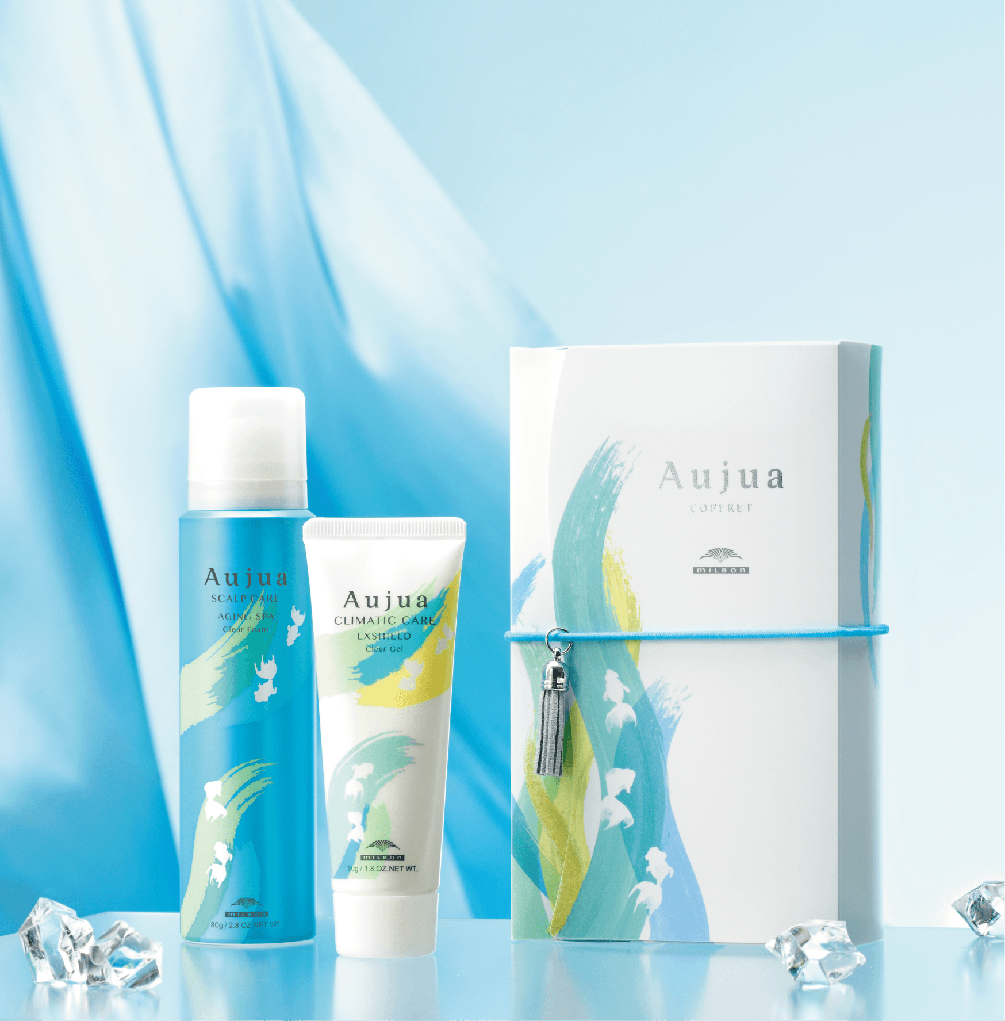





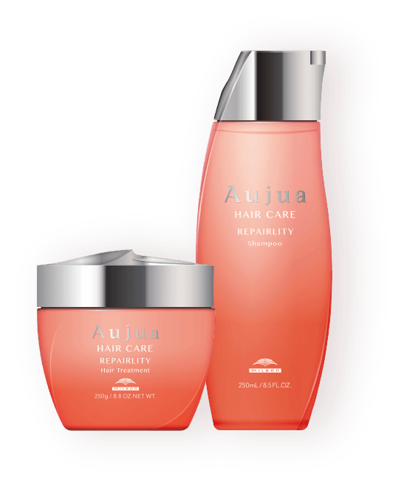
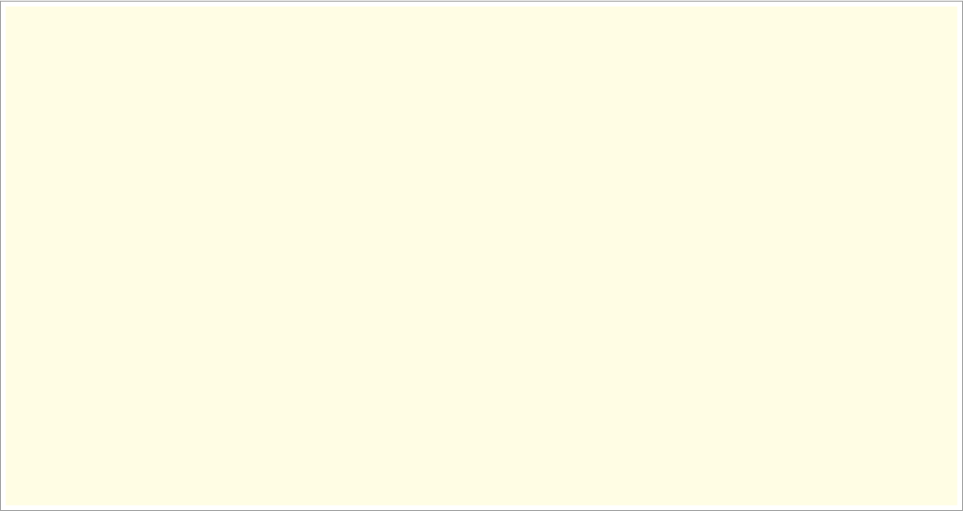
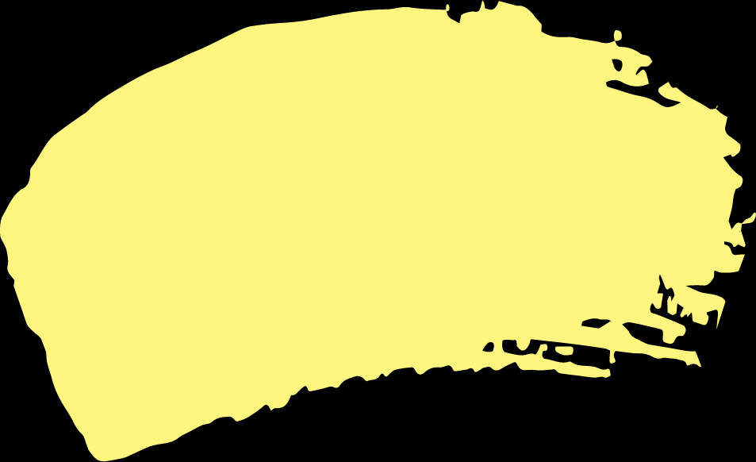




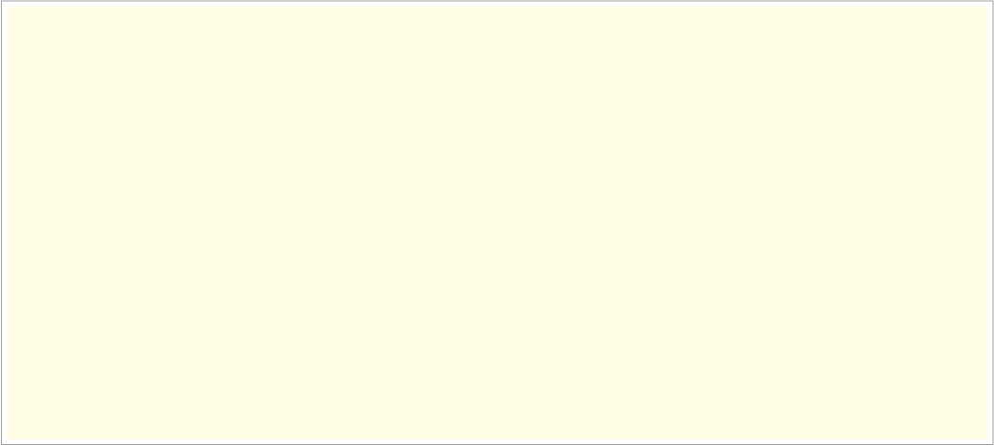














2022夏 シーズンプロモーション
限定BOX
入り
微粒子汚れ 除去による新習慣で
夏の髪と地肌を美しく
^{※1}
2022夏限定 サマーコフレ
エイジングスパ ^{※ 2} クリアフォーム 80g
やわらかで健やかな地肌を保ち、ふんわり立ち上がる髪へ
エクスシールド クリアジェル 50g
微粒子汚れを除去し、ツヤのある髪へ
＊シャンプー前に使用します
シャンプー＆トリートメントの
セット購入金額で
すべてのご購入対象商品一覧
ヘアトリートメント
250g
500g
1kgパック
¥4,180
¥6,270
¥9,460
2022夏限定
シャンプー
250mL
500mL
1Lパック
¥3,080
¥4,620
¥6,930
250g
500g
1kgパック
¥4,950
¥7,480
¥11,220
Summer Coffretを
セットでお試し
いただけます。
250mL
500mL
1Lパック
¥3,850
¥5,830
¥8,690
&
250g
500g
1kgパック
¥5,720
¥8,690
¥13,090
250mL
500mL
1Lパック
¥4,620
¥7,040
¥10,560
170g
320g
フォーミングマスク
¥3,520
¥5,060
クリアフォーム
170g
320g
¥3,080
¥4,400
ヘアニュートリエント
150g
¥4,730
ヘアクレンジング
120g
¥2,640
150g
¥5,500
※1 大気中に浮遊するちり・ほこり・花粉などが髪に付着すること。 ※2 エイジングスパとは、年齢に応じたお手入れのことです。 ●価格は全て税込です。

Slide 2

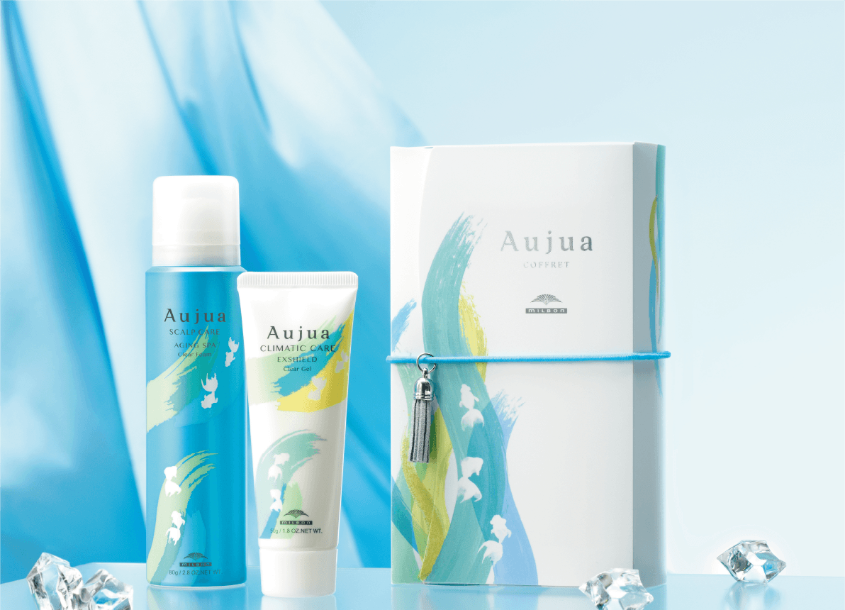

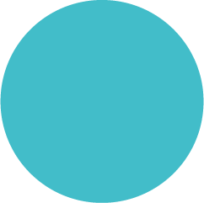
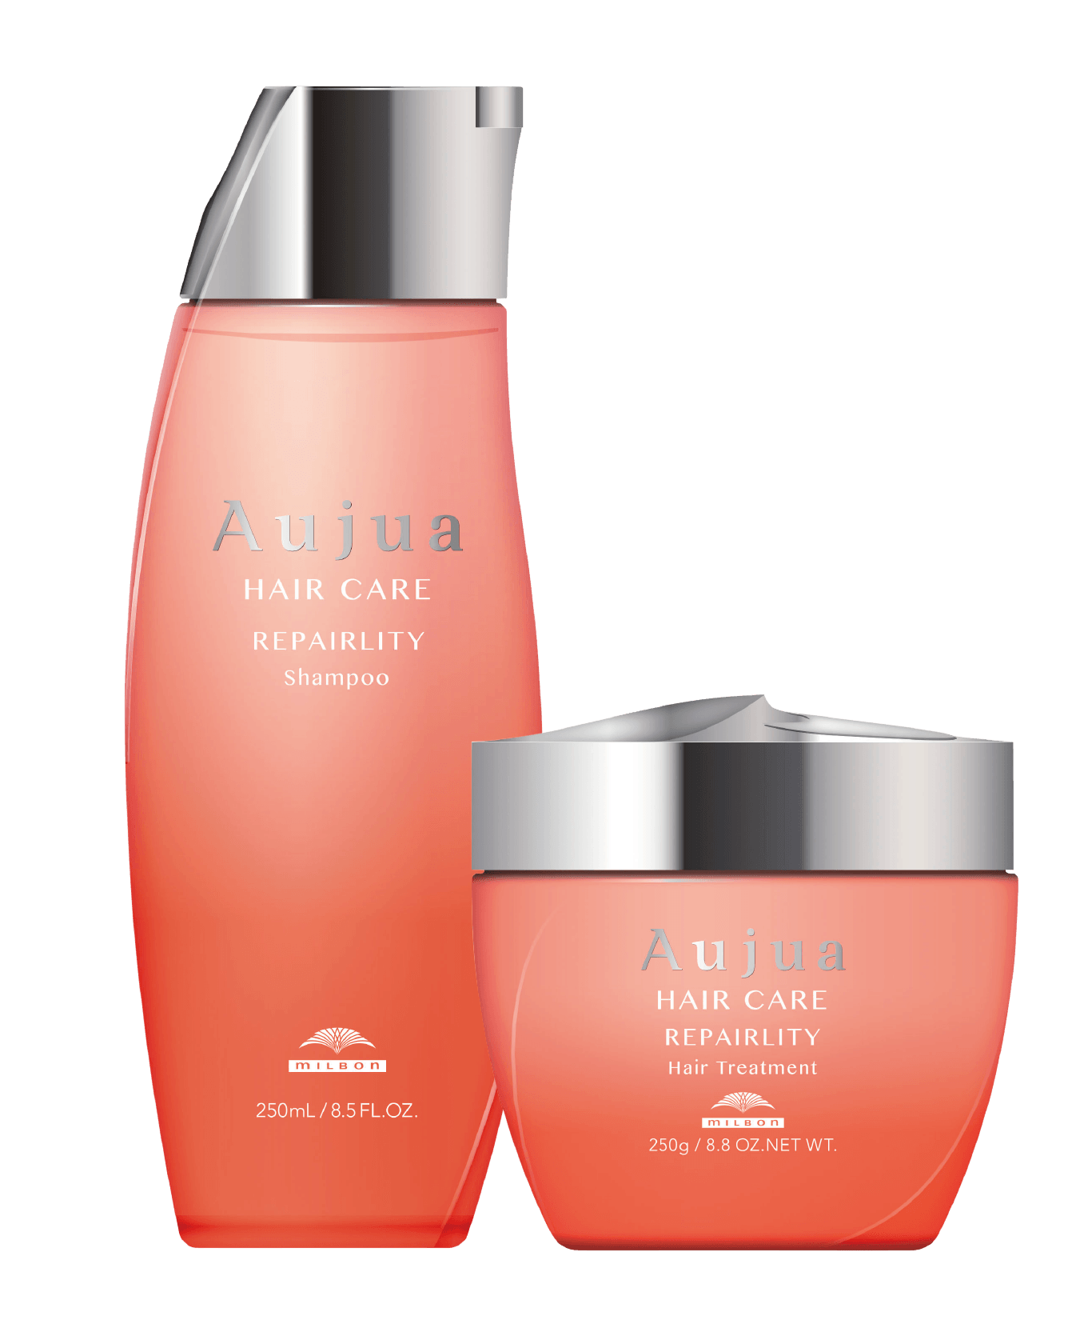




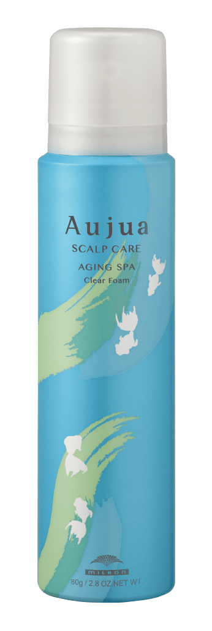
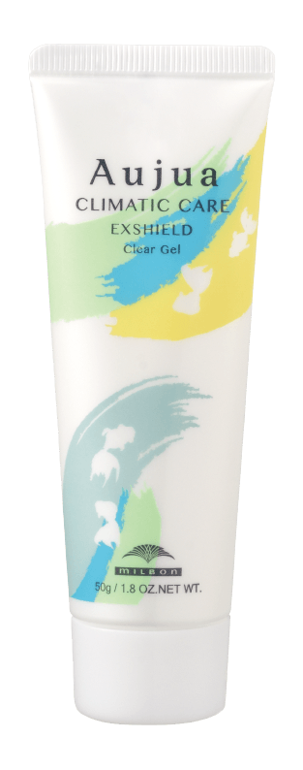

2022夏 シーズンプロモーション
微粒子汚れ 除去による新習慣で
夏の髪と地肌を美しく
^{※1}
限定BOX
入り
エイジングスパ ^{※ 2} クリアフォーム 80g
シャンプー＆トリートメントの
セット購入金額で
やわらかで健やかな地肌を保ち、ふんわり立ち上がる髪へ
エクスシールド クリアジェル 50g
Summer Coffretを
セットでお試しいただけます。
微粒子汚れを除去し、ツヤのある髪へ
＊シャンプー前に使用します
2022夏
限定
カウンセリングで
お客さまの理想や悩みにあった
アイテムをお選びします。
シャンプー
250mL
500mL
1Lパック
¥3,080
¥4,620
¥6,930
250mL
500mL
1Lパック
¥3,850
¥5,830
¥8,690
250mL
500mL
1Lパック
¥4,620
¥7,040
¥10,560
クリアフォーム
170g
320g
¥3,080
¥4,400
ヘアクレンジング
&
120g
¥2,640
ヘアトリートメント
250g
500g
1kgパック
¥4,180
¥6,270
¥9,460
250g
500g
1kgパック
¥4,950
¥7,480
¥11,220
250g
500g
1kgパック
¥5,720
¥8,690
¥13,090
170g
320g
フォーミングマスク
¥3,520
¥5,060
ヘアニュートリエント
150g
¥4,730
150g
2022夏限定 サマーコフレ
¥5,500
※1 大気中に浮遊するちり・ほこり・花粉などが髪に付着すること。
※2 エイジングスパとは、年齢に応じたお手入れのことです。 ●価格は全て税込です。

